Slide 1






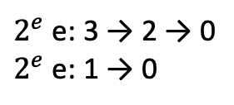
$$1≤N≤{10}^{12}$$
$N$が$Z$で割り切れる
同じ$Z$は1回まで
$p^{e}$ 素べき
$$N /=Z$$
-1
-2
Z = 2
Z = 4 = $2^{2}$
$2^{e}$ e: 3 → 2 → 0
$2^{e}$ e: 1 → 0
24 → 12 → 12 → 4 → 1
-1
Z = 3
$$O(\sqrt{2})$$
素べきは$1\sim \sqrt{N}$で割った時、 $\sqrt{N}$より大きい素数が高々1個しか残らない
素数

